Slide 1
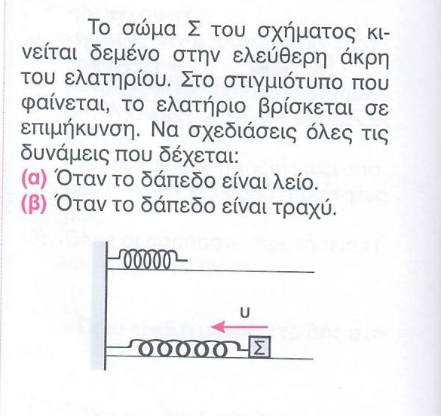
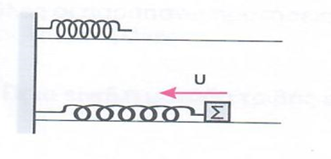
‘Ασκηση 1
Λύση
(α) Λείο δάπεδο
W =βάρος
F_{N}
F_{N} = κάθετη αντίδραση επιπέδου
F
W
F = δύναμη ελατηρίου

Slide 2
‘Ασκηση 1
Λύση
(β) Τραχύ δάπεδο
W =βάρος
F_{N} = κάθετη αντίδραση επιπέδου
F_{N}
F = δύναμη ελατηρίου
Τ
F
Τ = τριβή
W

Slide 3
‘Ασκηση 2
Να σχεδιασθούν οι δυνάμεις που ασκούνται σε ένα κουτί, όταν αυτό σέρνεται πάνω σε μια τραχιά επιφάνεια καθώς το τράβαμε με ένα οριζόντιο σχοινί.
Λύση
F_{N}
Τ
F
W =βάρος
W
F_{N} = κάθετη αντίδραση επιπέδου
F = τάση νήματος
Τ = τριβή

Slide 4
‘Ασκηση 3
Να σχεδιασθούν οι δυνάμεις που ασκούνται σε ένα κουτί, όταν αυτό ολισθαίνει σε κεκλιμένο επίπεδο που έχει τραχιά επιφάνεια.
Λύση
W =βάρος
F_{N}
Τ
F_{N} = κάθετη αντίδραση επιπέδου
Τ = τριβή
W

